Slide 1

01
Text Indexing Module
2023114626 홍예준

Slide 2

Objects
03
텍스트 인덱싱 기능
2. 텍스트 내 검색 기능
2-1. 특정 문자 시작 검색
2-2. 특정 문자 종료 검색
2-3. 특정 문자 포함 검색
2-4. 특정 범위 검색
3. 텍스트 내 특정 데이터 시각화

Slide 3
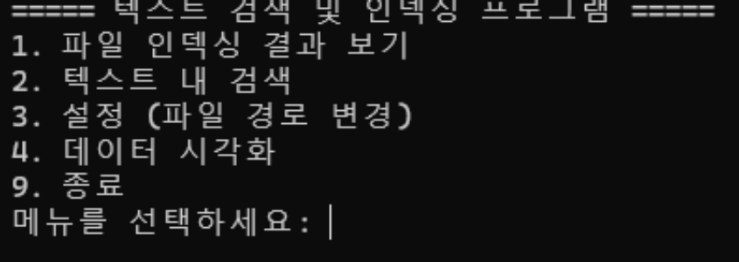
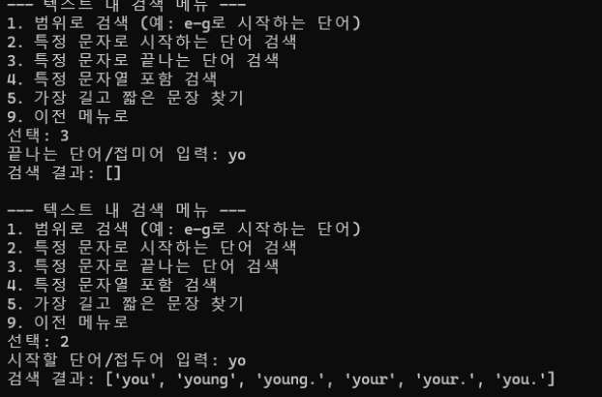
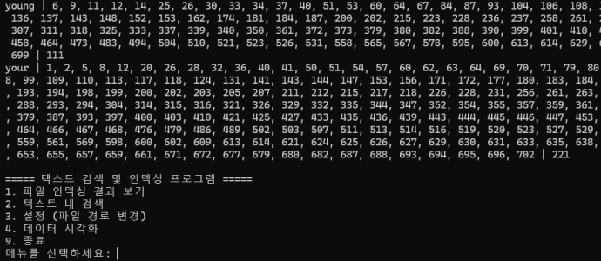
실행화면
03

Slide 4
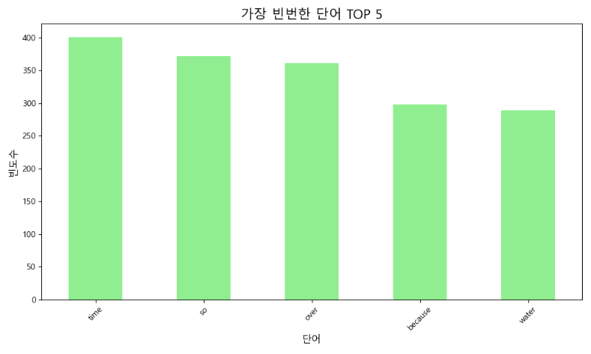
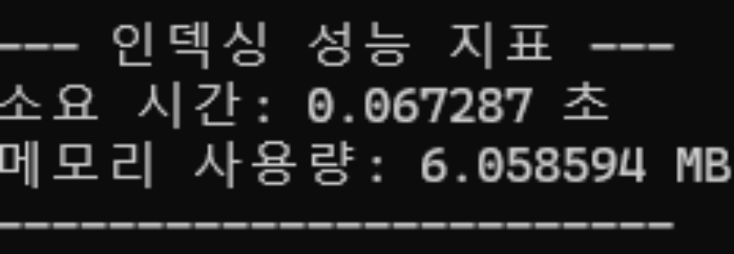
실행화면
03

Slide 5
Modules
03
1. init : 프로그램 실행 준비 및 테스트 데이터 생성
2. main : 프로그램 시작점
3. text_searching : 검색 기능 제공
4. text_indexing : 텍스트 인덱스 생성 기능 제공
5. file_manager : 파일 I/O 담당
6. util : 테스트 데이터 생성
7. settings : 프로그램 실행에 필요한 환경 설정
8. data_visualization : 데이터 시각화 기능 제공

Slide 6
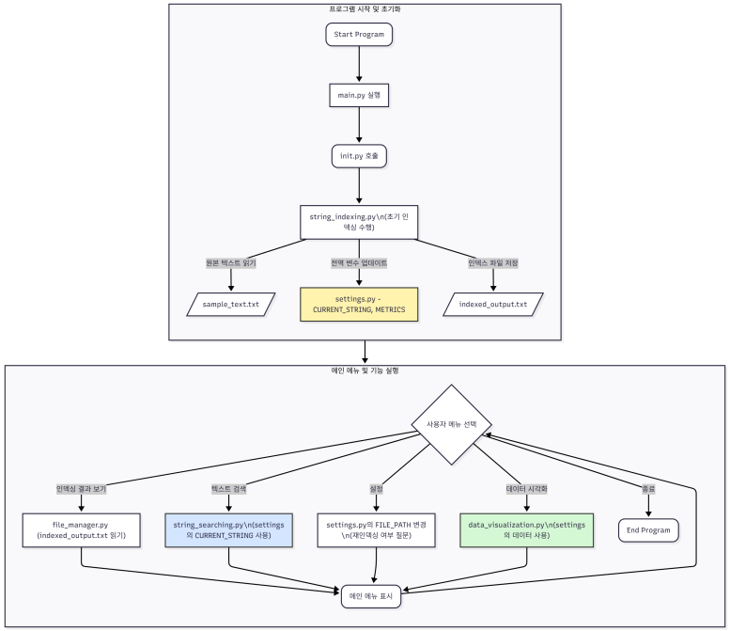
flowchart
03

Slide 7
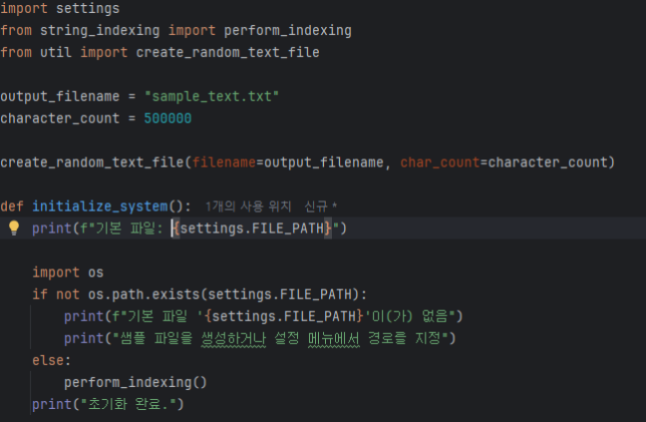
Modules
03
init.py

Slide 8
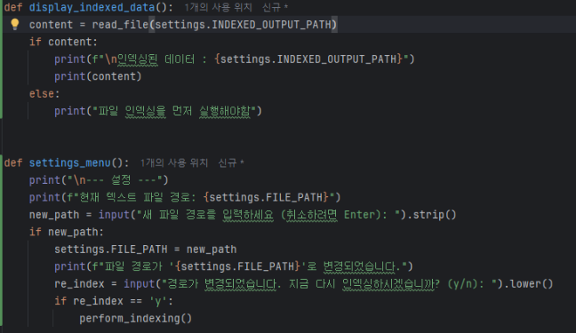
Modules
03
main.py

Slide 9
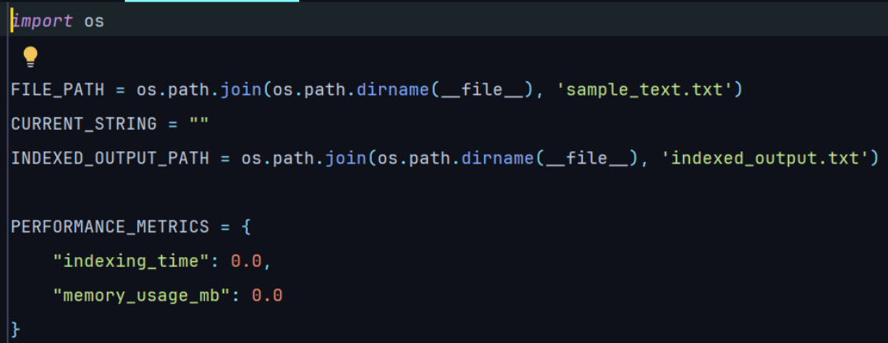
Modules
03
settings.py

Slide 10
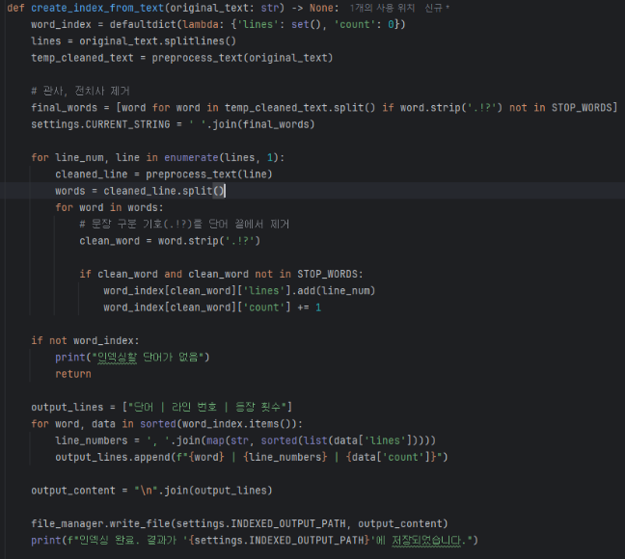
Modules
03
text_indexing.py

Slide 11
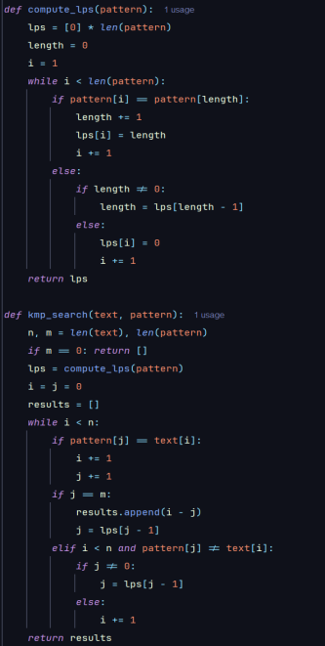
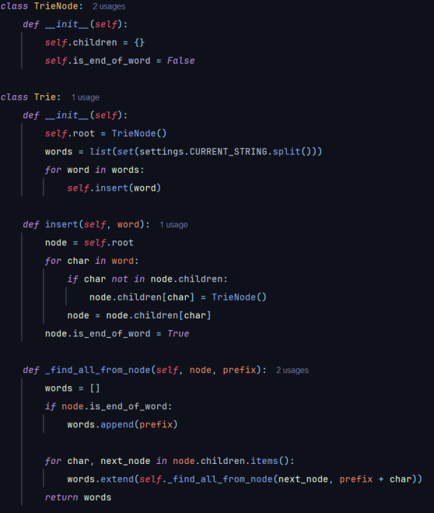
Modules
03
text_searching.py

Slide 12
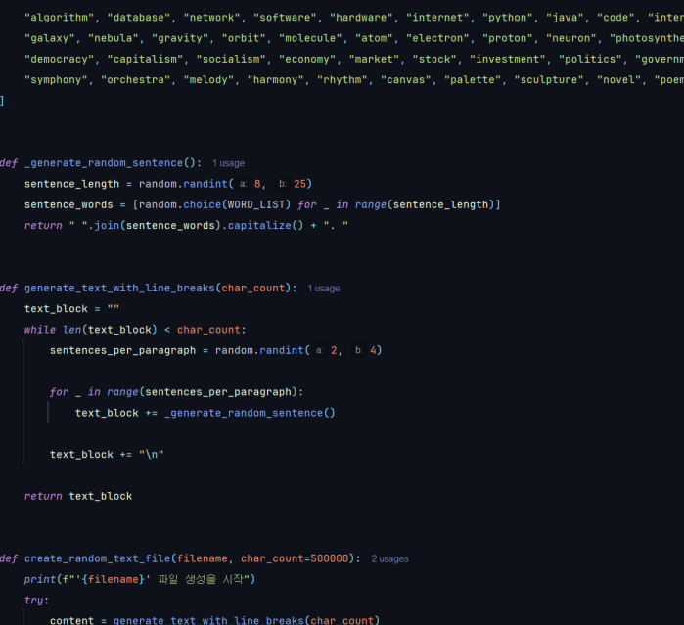
Modules
03
util.py

Slide 13
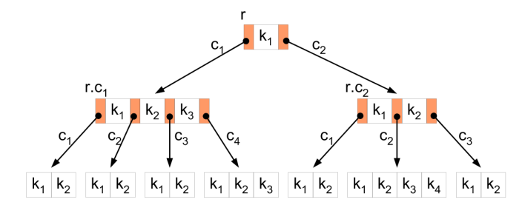
INDEXING
03
B+ Tree 사용 인덱싱 < python dict
B-Tree 인덱싱은 DBMS 에서 사용되는 HDD, SDD 에 저장되는 데이터 수준에서 사용됨
B-Tree 는 다수의 자식 노드를 허용하는 트리로서
root 에서 목표 데이터가 있는 leaf 까지 비교적 적은 횟수의 탐색이 가능함
이는 곧 I/O 속도가 비교적 느린 HDD, SSD 와 같은 물리적 저장매체에서 I/O 횟수를 줄임
하지만 해당 프로그램에서의 데이터로는 오히려 독이 되는 자료구조

Slide 14
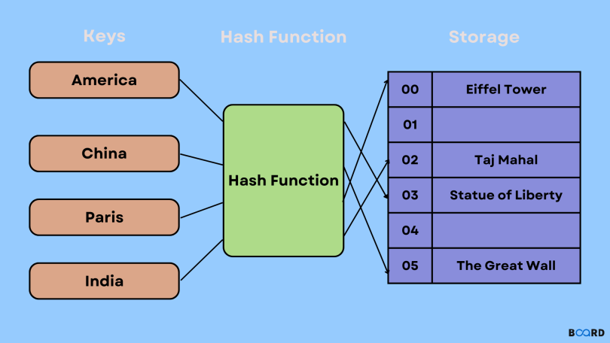
Indexing
03
파이썬에서의 딕셔너리는 내부적으로 Hash Map 으로 구현되어 있어
특정 key 의 value 를 가져오는데 O(1) 의 시간이 소요됨.
또한 물리적 저장 매체가 아닌 메모리에 저장이 되므로
지금과 같은 상황에서는 I/O 횟수에 대해 민감하지 않음
Hash 와 단짝인 충돌 처리(Hash Collision) 에 대한 설명은 생략함

Slide 15
String Search Algorithm
03
Linear Search, KMP, Boyer-Moore algorithm
Z algorithm, Aho-Corasic algorithm, etc

Slide 16
String Search Algorithm
03
특정 문자 시작 검색 - search_by_start_with() : 트라이
특정 문자 포함 검색 - search_by_contains() : KMP
특정 문자 종료 검색 - search_by_ends_with() : 선형 탐색
트라이로 하지 않은 이유 : class 로 구현해버려서
특정 범위 검색 - search_by_range() : 선형 탐색

Slide 17
String Search Algorithm
03
KMP 에 대한 자세한 설명은 알고리즘I 혹은 알고리즘II 을 수강, 혹은 구글링이나 다른 강의에서
여기서는 PPT 를 이해할 수 있는 정도로만 설명함

Slide 18
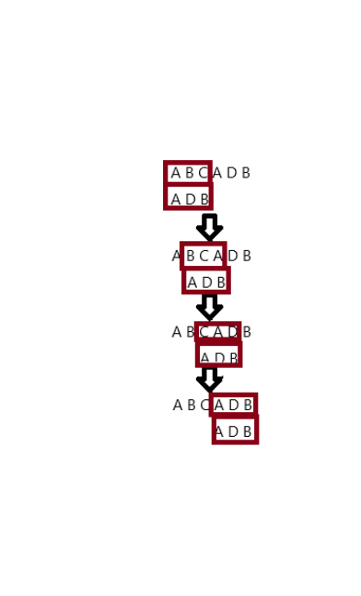
String Search Algorithm
03
문자열에서 특정 패턴(여기서는 단어) 를 찾는 방법에는 여러 개가 존재하지만
대부분의 경우 선형 탐색만으로도 충분함
한 칸씩 이동하며 탐색하는 선형 탐색이 생각보다 빠른 동작 속도를 보여줄 때가 있음
예시와 같이 최악의 경우 문자열의 끝까지 가서 단어를 찾는 경우가 존재함
따라서, 시간 복잡도는 M = 문자열의 길이, N = 단어의 길이 라 할 때, O(MN)

Slide 19
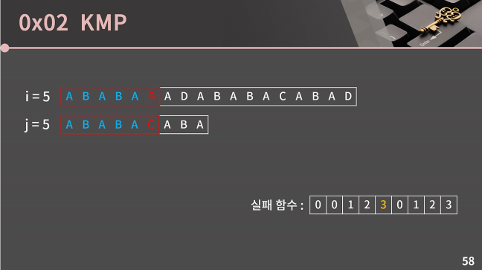
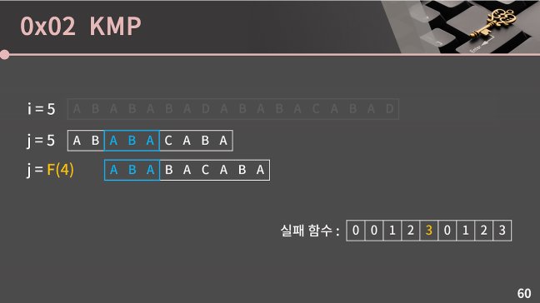
String Search Algorithm
03
KMP 의 아이디어는 선형 탐색에서의 한 칸씩 이동하는 불필요한 이동을 줄이는 것
핵심 아이디어는 Longest Prefix Suffix 를 이용한 효율적인 건너뛰기

Slide 20
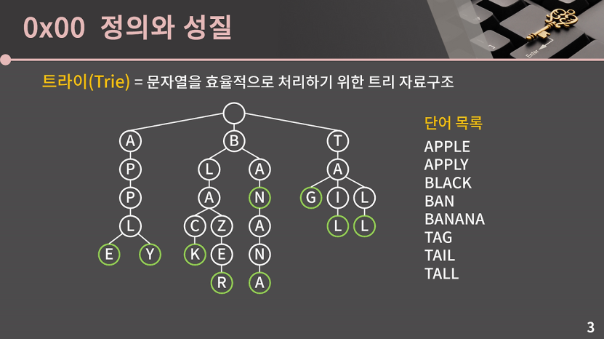
String Search Algorithm
03
Trie (이하 트라이) 는 트리로 이루어진 자료구조로 삽입, 삭제, 탐색이 무조건 O(N)
문제 상황을 접두사, 접미사로 접근 했을 때 효율적일 것 같다면 채용
메모리를 상당히 많이 먹을 수 있는 자료구조이며 시간 복잡도가 O(N) 이라고 하지만
구현에 따라 큰 차이의 처리 속도를 보일 수 있음 (구현에 사용한 자료구조의 캐시 적중률 때문)
출처 : 바킹독 - 실전 알고리즘 트라이
https://blog.encrypted.gg/1059

Slide 21
Review
03
1. 더 다양한 문자열 알고리즘을 써보고 싶었으나 오랜만에 다시 보는 KMP 조차 다시 이해하는 것이 꽤나 어려웠음
2. 랜덤으로 조합되는 문장처럼 보이는 집합에서 점수를 매겨
그럴싸한 문장들을 더 잘 생성시키는 기능을 넣어보고자 했었음
3. 1억 이상의 문자열에서 어떤 성능이 나오는지 테스트 하지 못했음
4. 인덱스를 생성하는 과정에서 B-Tree 와 같은 평소엔 잘 쓰지 않는 것을 알아가는 과정이 흥미로웠음

Slide 22

감사합니다.

